Slide 1
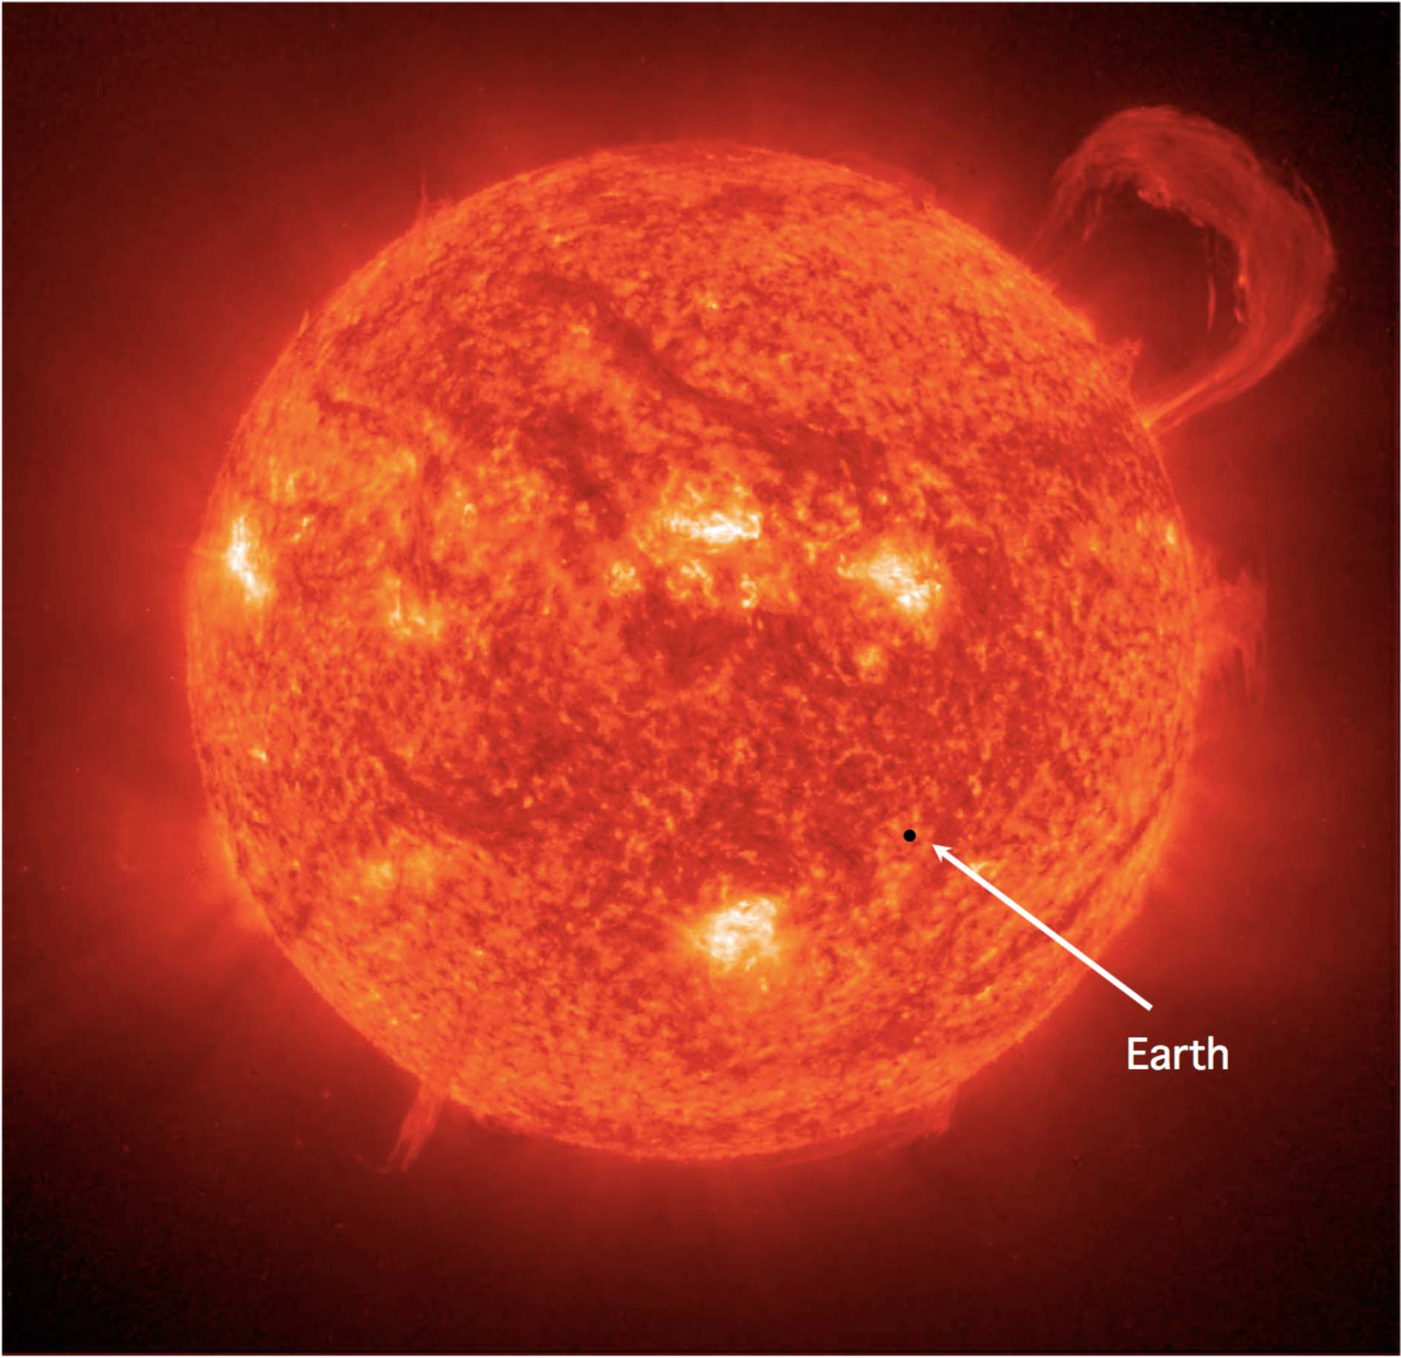
第8章 近くの天体と争う 衛星，小惑星，彗星，衝突
極紫外線画像化望遠鏡による太陽の画像
Notes:
図8―1：極紫外線画像化望遠鏡（Extreme ultraviolet Imaging Telescope, EIT）による太陽の画像，および太陽と地球の相対サイズ．太陽の体積は，地球の体積の100 万倍以上である．地球は，多くの太陽黒点より小さい．プロミネンスは，比較的低温，高密度のプラズマであり，太陽大気を脱出する高温で薄いコロナに突出している．コロナの内側に位置する彩層の上部の温度は，約60,000 K である．この画像のあらゆる特徴は，磁場構造にしたがっている．最も熱い部分はほとんど白く，暗い部分は温度が低い．

Slide 2
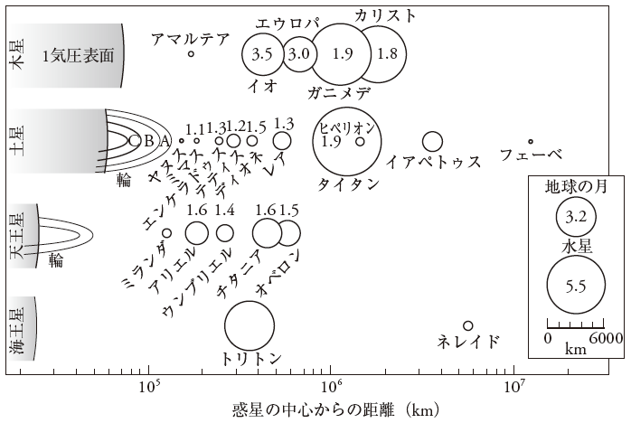
衛星
数字は，衛星の密度（g/cm³）
太陽系の150個以上の衛星はきわめて多様
地球の月は，内惑星の衛星としては異常に大きく，どの内惑星よりも低密度（3.1 g/cm³）
Notes:
図8―2：4 つの外惑星の衛星の大きさ．円は，衛星の相対サイズを示す．右下のボックスにスケールが示されている．中心の母惑星から衛星までの距離が，水平の軸に示されている．距離の目盛は，対数である．衛星が重なって見えるのは，距離の目盛に比べて大きさが誇張されているからである．図からわかるように，3 つの衛星は水星より大きく，5 つの衛星は地球の月より大きい．数字は，衛星の密度（g/cm3）である．イオとエウロパは，月に近い密度を持つ．他の衛星は，密度が低いので，主成分として氷を含むだろう．

Slide 3
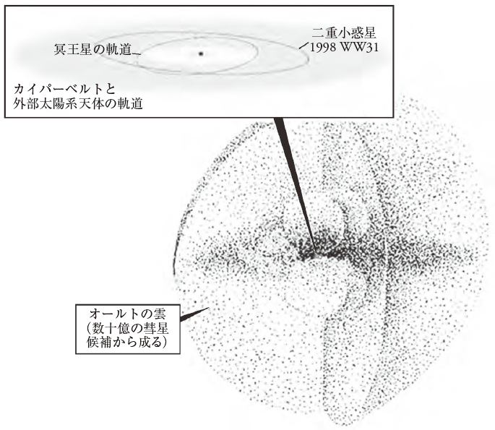
カイパーベルトとオールトの雲
カイパーベルトは，冥王星やトリトン（海王星の衛星）などの天体を含む
オールトの雲は，太陽系の最外部で，数十億の彗星候補を含む
Notes:
図8―5：太陽系外縁部の2 つの大きな特徴の図解．カイパーベルトは，海王星の軌道の外側にある天体の帯である．内部太陽系は小さな四角で表されることに注意．かつては惑星のひとつとされた冥王星は，カイパーベルトで最大の天体である．オールトの雲は，カイパーベルトをはるかに越えて広がっており，数十億もの天体を有している．その天体の一部は，近くを通過する恒星の引力により摂動を受け，内部太陽系に侵入し，彗星として観察される．

Slide 4
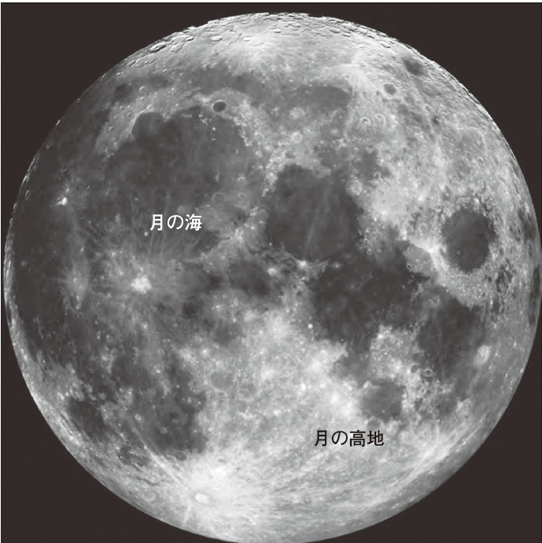
月
月は，親鉄元素に乏しい．金属コアは，きわめて小さい
揮発性元素も乏しい
誤差1%の完全な円軌道
月の年代は44.4〜45.2億年であり，コンドライトより0.4〜1億年若い
明るい月の高地は，斜長岩質で44億年前につくられた．暗い月の海は，玄武岩質で31〜39億年前につくられた
Notes:
図8―6：地球の月の写真．海と呼ばれる暗い部分は，月の玄武岩流で満たされた表面である．高地と呼ばれる明るい部分は，もともとの斜長岩質の地殻である．クレーターの数の差は，海が高地より若いことを示す．

Slide 5
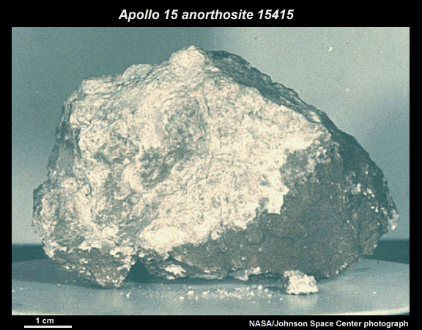
月の斜長岩

Slide 6
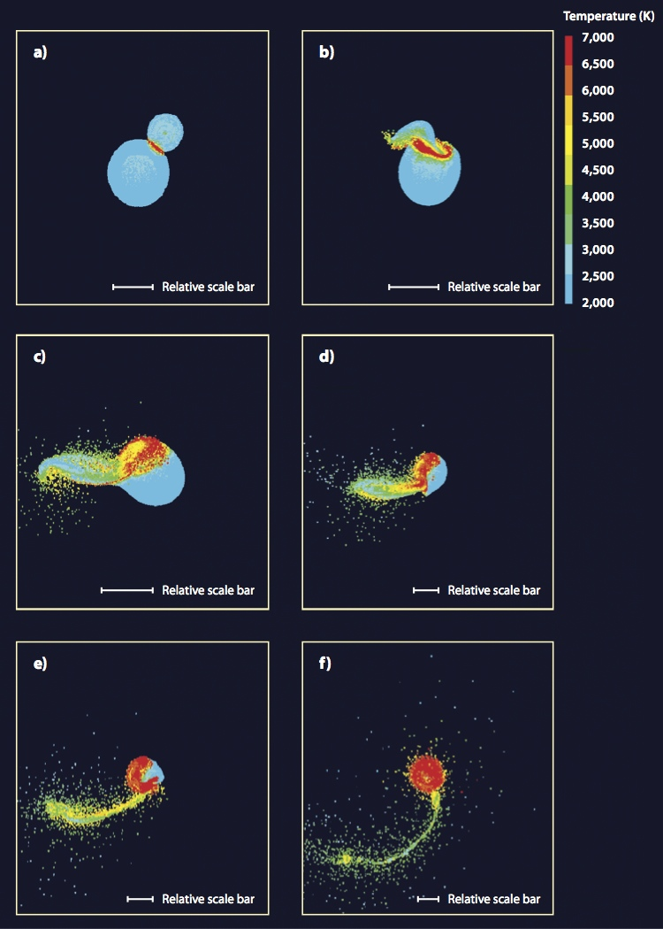
ジャイアント インパクト仮説
火星サイズの惑星が，地球にななめに衝突
2つの天体の金属コアは，融合し地球に取り込まれた．月は，ケイ酸塩の破片の熱い雲からつくられた
現在のモデルでは，月と地球の化学組成の類似性を完全には説明できない
ジャイアントインパクト仮説は，理論評価で5〜6点
Notes:
図8―7：月の形成のジャイアントインパクト仮説の数値モデル．このモデルは，テイアと呼ばれる火星サイズの天体が，時速4 万キロメートルで45 度の角度で原始地球に衝突した場合である．この衝撃により，物質が地球の軌道に放出され，高温のケイ酸塩の蒸気となる．それが冷えると，固体粒子の円盤がつくられ，そこから粒子が集積し，月が形成される．

Slide 7
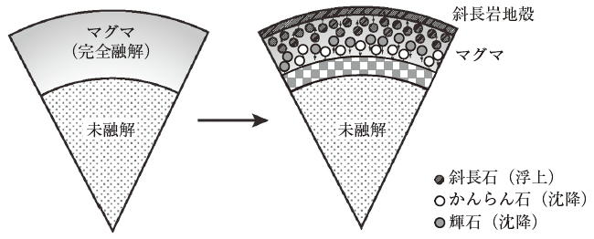
月のマグマオーシャン
ジャイアントインパクト後の集積は，月のマグマオーシャンをつくった．深さ数百キロメートルのマグマオーシャンから結晶化した斜長石が上昇し，斜長岩質の高地をつくった
この温度では，地球のマグマオーシャンは深さ数十キロメートルに過ぎない．そのため地球では斜長岩質の地殻は残らなかった
Notes:
図8―15：月のマグマオーシャン仮説の概念図．ジャイアントインパクト後の月の集積は，巨大な熱量を生じ，初期の月をほとんど完全に融解し，マグマオーシャンをつくった．深さ数百キロメートルのマグマオーシャンから結晶化した斜長石は，表面に浮上し，厚い斜長岩質の地殻を形成した．かんらん石，輝石のような苦鉄質鉱物，およびチタンに富む鉱物であるイルミナイトは，他の層に蓄積した．

Slide 8
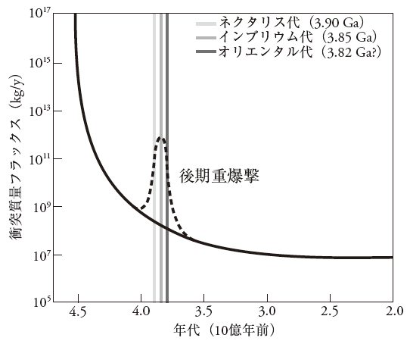
太陽系の衝突の歴史
ジャイアントインパクト
衝突頻度は指数関数的に減少したが，39〜38億年前に著しく増加した（後期重爆撃）
木星の公転周期が土星の周期の半分になったとき，小惑星帯が不安定となり，隕石が増加した？
その後，地球の表面は安定となり，岩石が残りやすくなった
Notes:
図8―17：太陽系の歴史における衝突数の変化を示す図．クレーター生成頻度は，全体として指数関数的に減少した．約38 億年前，強烈な衝突の時代があった．それは，後期重爆撃（LHB）と呼ばれる．この結果は，初期太陽系において衝突がきわめて重要であったことを示す．LHB は，初期の惑星表面の生存可能性に対して，広範囲にわたる影響をおよぼした．(Adapted from Koeberl, Elements 2 (2006), no. 4: 211―16)．

Slide 9
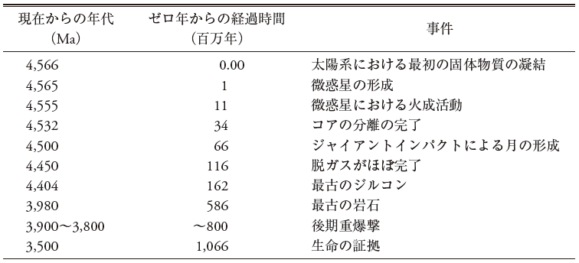
冥王代の歴史
冥王代：地球の誕生から最古の岩石が現れるまで
始生代：最古の岩石から約25億年前（大気中酸素濃度の増加・大量絶滅）まで
Notes:
表8―1：冥王代の歴史：地球史の最初の10 億年

Slide 10
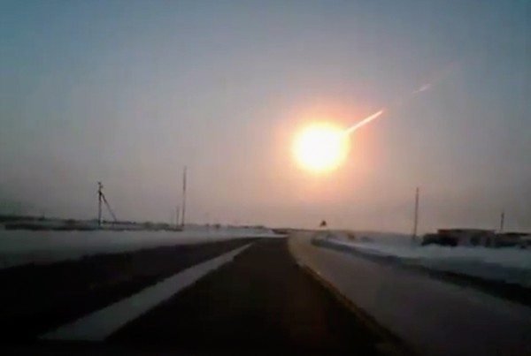
将来の衝突
地球への衝突体？
小惑星，地球近傍天体（NEO）．系統的マッピング計画により，最大級のNEOの1,000個が同定された
カイパーベルト，オールトの雲の彗星．軌道の摂動を受け，内部太陽系へ
時速50 km/sで飛来する彗星をミサイルで破壊できる可能性はほとんどない
彗星の衝突に対して有効な防御策はない
将来いつか地球への衝突が起こることは確実
2013年チェリャビンスク隕石．元の質量は1.3万 トン，直径は15～25 m．隕石の通過と分裂により発生した衝撃波が被害をもたらした．負傷者1,491人．
http://www.nationalgeographic.co.jp/news/news_article.php?file_id=2013021801

